Slide 1

Исследование аптечного сектора
Исследование выполнила Коробкова Мария
в рамках курса по анализу данных

Slide 2
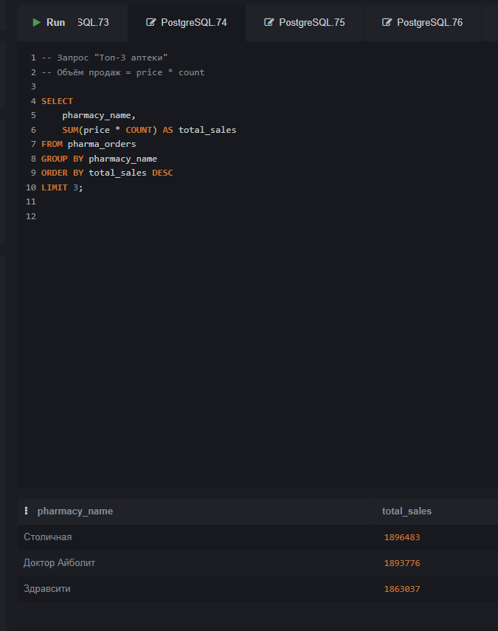
Лидеры среди аптек по объёму продаж
Использованные функции:
SUM() — суммирует значения
price * COUNT — вычисляет объём продаж (цена × количество)
GROUP BY — группирует данные по аптекам
ORDER BY ... DESC — сортирует по убыванию
LIMIT 3 — ограничивает вывод топ-3
Вывод по данным:
Топ-3 аптеки по объёму продаж очень близки по показателям (разница менее 2%). Лидирует "Столичная" с результатом 1,896 млн, за ней следуют "Доктор Айболит" (1,894 млн) и "Здравсити" (1,863 млн). Конкуренция высокая, все три аптеки показывают схожие результаты.

Slide 3
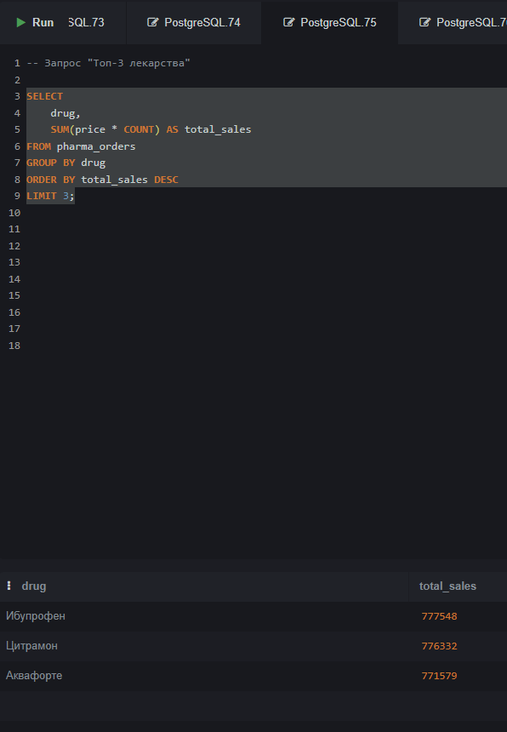
Лидеры среди лекарств по объёму продаж
Использованные функции:
SUM() — суммирует значения
price * COUNT — вычисляет объём продаж (цена × количество)
GROUP BY — группирует данные по лекарствам
ORDER BY ... DESC — сортирует по убыванию
LIMIT 3 — ограничивает вывод топ-3
Вывод по данным:
Топ-3 лекарства также показывают очень близкие результаты по объёму продаж (разница менее 1%). Лидирует "Ибупрофен" с результатом 777 548, затем "Цитрамон" (776 332) и "Аквафорте" (771 579). Все три препарата пользуются схожим спросом, что говорит о стабильном потреблении популярных лекарств.

Slide 4
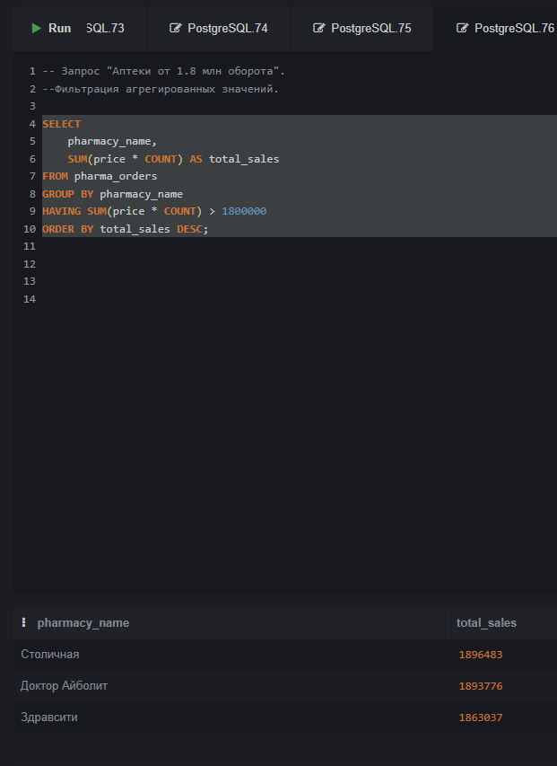
Фильтрация аптек
с оборотом выше 1.8 млн рублей
Использованные функции:
SUM() — суммирует значения
price * COUNT — вычисляет объём продаж (цена × количество)
GROUP BY — группирует данные по аптекам
HAVING — фильтрует агрегированные результаты (оставляет только аптеки с оборотом > 1.8 млн)
ORDER BY ... DESC — сортирует по убыванию
Вывод по данным:
Три аптеки ("Столичная" — 1,896 млн, "Доктор Айболит" — 1,894 млн, "Здравсити" — 1,863 млн) превысили порог незначительно и показывают близкие результаты с разница менее 2%. Это указывает на высокую конкуренцию и схожие объёмы продаж.

Slide 5
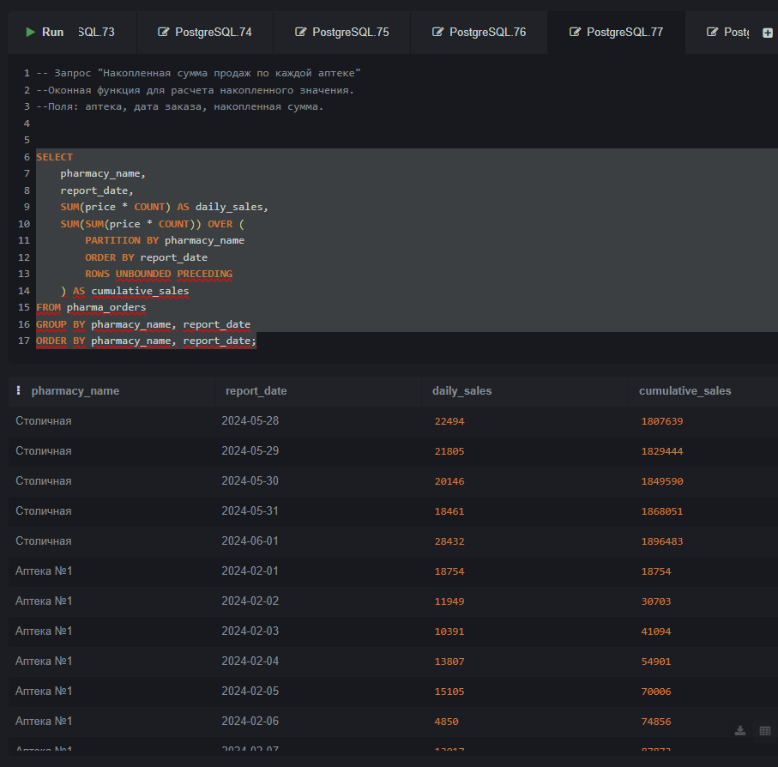
Динамика продаж по каждой аптеке
Использованные функции:
SUM(price * COUNT) — расчёт дневных продаж
SUM(...) OVER (PARTITION BY ...) — оконная функция для накопленной суммы
PARTITION BY pharmacy_name — разбивка по аптекам
ORDER BY report_date — сортировка по датам
ROWS UNBOUNDED PRECEDING — суммирование от первой строки до текущей
Вывод по данным:
Запрос показывает динамику продаж по каждой аптеке: дневную выручку и накопленную сумму. Видно, что "Столичная" за 5 дней (28.05-01.06) накопила 1 896 млн, а "Аптека №1" начиная с февраля постепенно наращивает оборот (к 6 февраля — 74 856). Удобно для отслеживания прогресса каждой аптеки во времени.

Slide 6
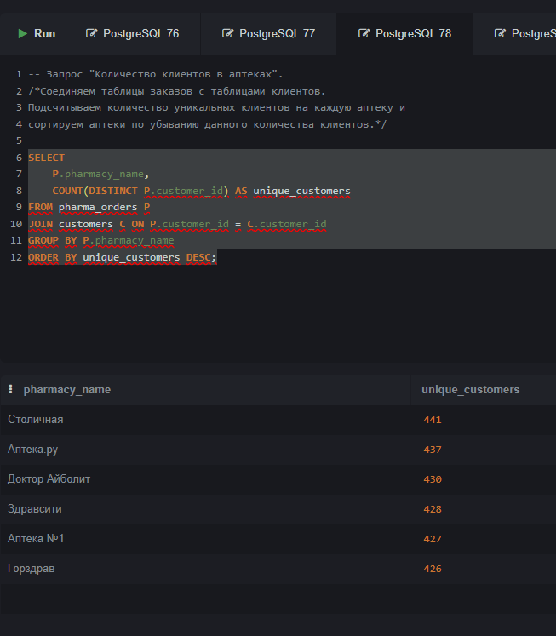
Количество уникальных клиентов
Использованные функции:
COUNT(DISTINCT customer_id) — подсчёт уникальных клиентов
JOIN — соединение таблиц заказов и клиентов
GROUP BY — группировка по аптекам
ORDER BY ... DESC — сортировка по убыванию количества клиентов
Вывод по данным:
Все аптеки имеют очень близкое количество уникальных клиентов (разница всего 15 клиентов между первой и последней). Конкуренция за клиентов крайне высокая, все аптеки показывают схожие результаты по охвату аудитории.

Slide 7
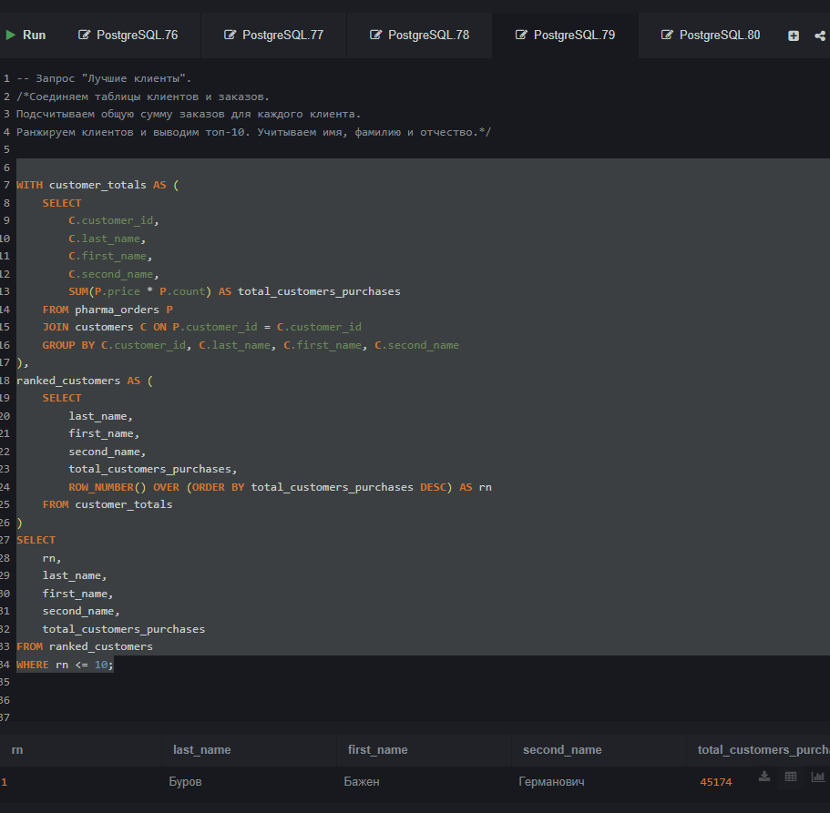
Лучшие клиенты по сумме покупок
Использованные функции:
SUM(price * count) — расчёт общей суммы заказов клиента
JOIN — соединение таблиц заказов и клиентов
GROUP BY — группировка по клиентам
ROW_NUMBER() OVER (ORDER BY ...) — оконная функция для ранжирования клиентов
CTE (WITH) — общие табличные выражения для структурирования запроса
WHERE rn <= 10 — фильтрация топ-10
Вывод по данным:
Запрос выявляет лучших клиентов по сумме покупок. Все клиенты из топ-10 — ценные покупатели с оборотом выше 38 тысяч. Лидер — Буров Бажан Германович с результатом 45 174. CTE позволяют сначала подсчитать суммы по каждому клиенту, затем пронумеровать их по убыванию и вывести топ-10 с полными ФИО. Удобно для анализа VIP-клиентов.

Slide 8
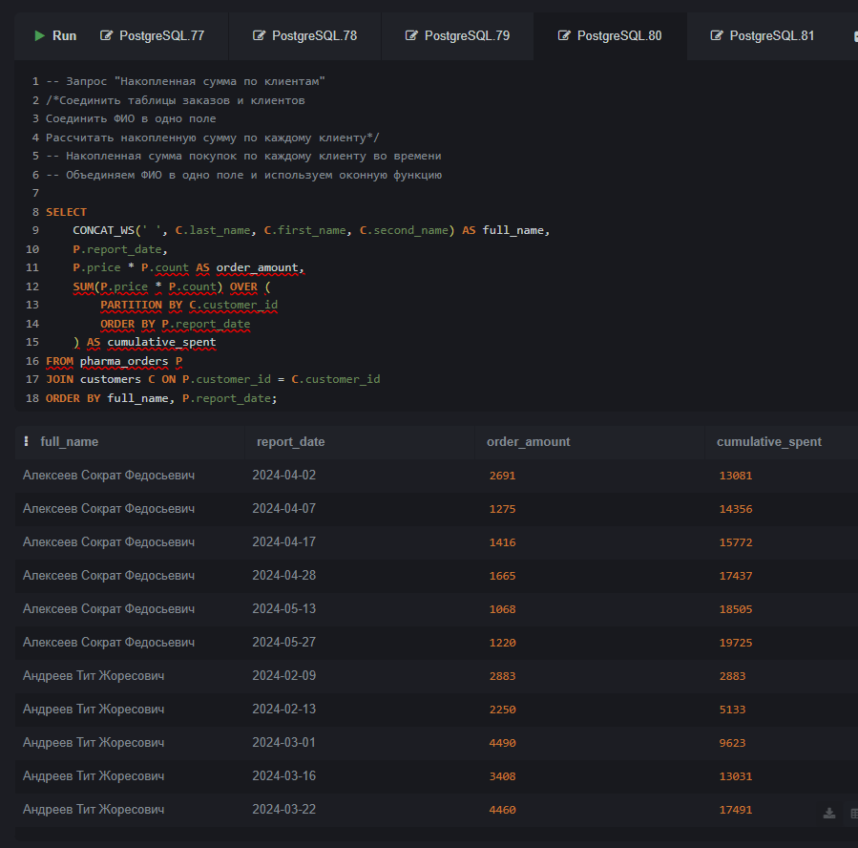
История покупок каждого клиента
Использованные функции:
CONCAT_WS(' ', ...) — объединение ФИО в одно поле
SUM() OVER (PARTITION BY ... ORDER BY ...) — оконная функция для расчёта накопленной суммы
PARTITION BY customer_id — разбивка по каждому клиенту
ORDER BY report_date — сортировка по датам для хронологии
JOIN — соединение таблиц заказов и клиентов
Вывод по данным:
Запрос показывает историю покупок каждого клиента с нарастающим итогом. Например, Алексеев Сократ Федосьевич с апреля по май сделал 6 покупок на общую сумму 19 725 (последнее значение cumulative_spent). Удобно отслеживать лояльность и активность клиентов во времени.

Slide 9
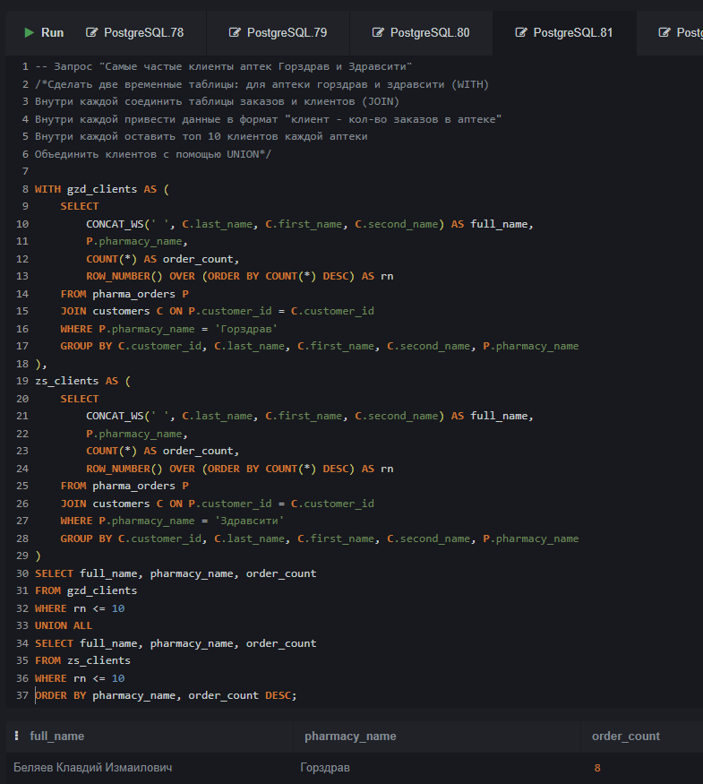
Самые частые клиенты аптек Горздрав и Здравсити
Использованные функции:
CONCAT_WS(' ', ...) — объединение ФИО в одно поле
SUM() OVER (PARTITION BY ... ORDER BY ...) — оконная функция для расчёта накопленной суммы
PARTITION BY customer_id — разбивка по каждому клиенту
ORDER BY report_date — сортировка по датам для хронологии
JOIN — соединение таблиц заказов и клиентов
Вывод по данным:
Запрос показывает историю покупок каждого клиента с нарастающим итогом. Например, Алексеев Сократ Федосьевич с апреля по май сделал 6 покупок на общую сумму 19 725 (последнее значение cumulative_spent). Удобно отслеживать лояльность и активность клиентов во времени.

Slide 10
Спасибо за внимание
Коробкова Мария
maria.vesna79@gmail.com

